Slide 1

Zadávání hodnot a proměnné
INV 204
Počáteční mezery
Komentáře
Celá čísla
Reálná čísla
Textové řetězce (string)
Proměnné a přiřazovací příkaz
11. 9. 2026

Slide 2
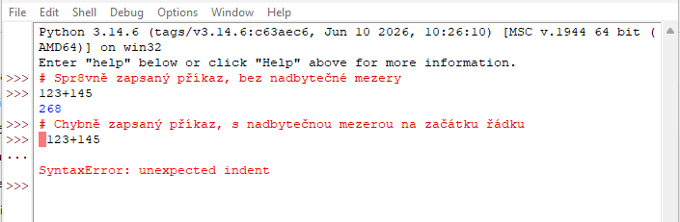
Počáteční mezery
Tato mezera je součástí výzvy
Pokud zadáváme jednoduchý příkaz, například
>>> 123+145
Nesmíme za mezeru, která je součástí výzvy (promptu) vkládat další mezeru. Interpret jazyka Python by na takový příkaz reagoval chybovým hlášením.
Příklad správného a chybného zápisu:
Správně zapsaný příkaz se provedl a na dalším řádku je zobrazen výsledek. Chybně zapsaný příkaz se neprovedl a na dalším řádku je chybová hláška „SyntaxError : unexpected indent - Chyba syntaxe: neočekávané odsazení.

Slide 3




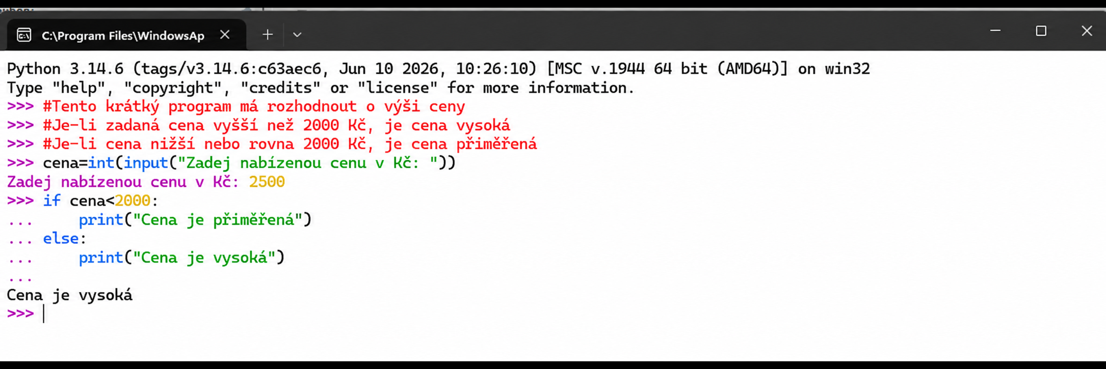
Komentáře
Komentáře jsou řádky v programu, které se neprovádí. Programátor vkládá komentáře do programu pro případné pozdější upozornění a vysvětlení příslušné části programu.
Komentář v programu začíná znakem # za kterým následuje text bez uvozovek. Je-li komentář delší, zabírá více řádků, pak každý řádem musí začínat znakem #.
Znak # můžeme zapsat na anglické klávesnice kombinací kláves + .
Pohodlnější však je zapamatovat si klávesovou zkratku + (pravý Alt + X)
Poznámky na které program nereaguje
Okno Interpretu má černé pozadí a bílé, případně barevné písmo. Do podoby na snímku je okno upraveno AI tak, aby bylo lépe čitelné při promítání.

Slide 4
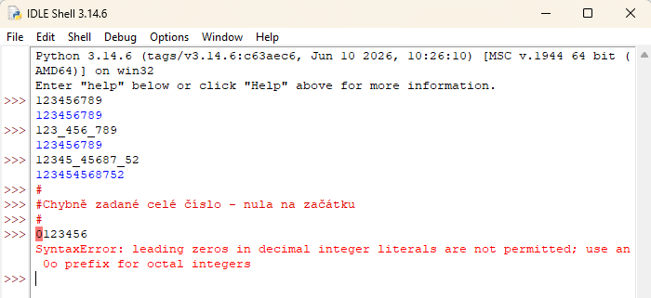
Celá čísla
Nenulové celé číslo můžeme zadat jako libovolnou posloupnost desítkových číslic nezačínající nulou. Nenulové číslo začínající nulou je v Pythonu syntaktická chyba. Jediné číslo, které může začínat nulou je nula sama.
Celá čísla můžeme zadat libovolně veliká. Velká čísla můžeme pro přehlednost rozdělit po trojicích a mezi trojice vložit spodní podtržítko (_). Trojice není povinná skupina může mít libovolný počet číslic. Trojice je však běžně používaná.
Ukázka zadání celého čísla v IDLE Shell
Chyba syntaxe: Nuly na začátku zápisu desetinného celého čísla nejsou povoleny. Pro zápis osmičkového čísla použijte předponu 0o.

Slide 5
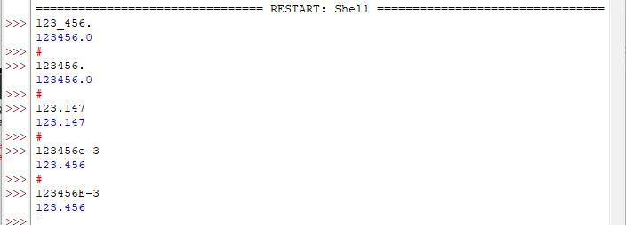
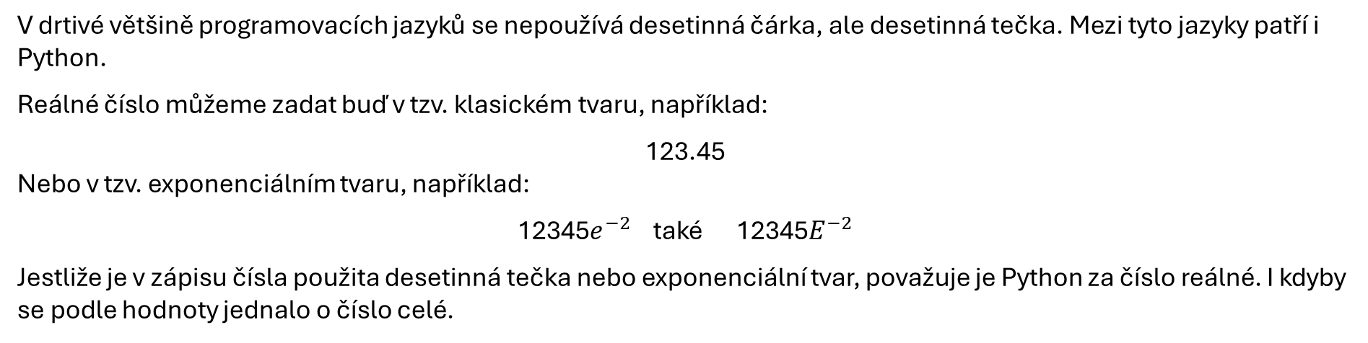
Reálná čísla
V drtivé většině programovacích jazyků se nepoužívá desetinná čárka, ale desetinná tečka. Mezi tyto jazyky patří i Python.
Reálné číslo můžeme zadat buď v tzv. klasickém tvaru, například:
123.45
Nebo v tzv. exponenciálním tvaru, například:
12345$e^{−2}$ také 12345$E^{−2}$
Jestliže je v zápisu čísla použita desetinná tečka nebo exponenciální tvar, považuje je Python za číslo reálné. I kdyby se podle hodnoty jednalo o číslo celé.
Ukázka zadání reálného čísla v IDLE Shell

Slide 6
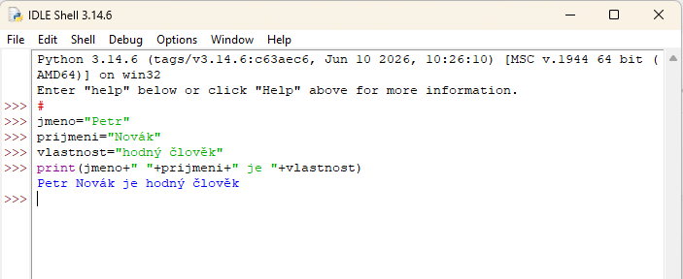
Textové řetězce - stringy
Textový řetězec je datový typ určený k ukládání a zpracování textu. Slangové označení textového řetězce je string. String je krátký text, který je zapsán na jednom řádku přímo v kódu programu. Program Python poskytuje dva možné způsoby zápisu:
Řetězec zapisujeme mezi uvozovky " " nebo apostrofy ' '.
Řetězce můžeme spojovat operátorem +.
Znak # použitý uvnitř stringu neuvozuje komentář, je použit jako každý jiný znak

Slide 7
Proměnné a přiřazovací příkaz
Proměnná je pojmenované místo v paměti, do kterého program ukládá hodnotu. Její hodnota se může během programu měnit.
Přiřazovací příkaz ukládá hodnotu do proměnné. V Pythonu se zapisuje znakem =.
Proměnná se též nazývá identifikátor, protože slouží k identifikaci dané proměnné. V Pythonu platí pro identifikátory následující pravidla:
Smějí obsahovat písmena, číslice a podtržítka.
Nesmějí začínat číslicí.
Rozlišuje se v nich velikost písmen. Identifikátory ahoj, Ahoj a AHOJ tak představují různé proměnné.
Nesmějí být shodné s některým klíčovým slovem.
Klíčová slova mají v Pythonu zvláštní význam, a proto je nelze použít jako názvy proměnných.
False | None | True | and | as | assert | async
await | break | class | continue | def | del | elif
else | except | finally | for | from | global | if
import | in | is | lambda | nonlocal | not | or
pass | raise | return | try | while | with | yield
identifikátory

Slide 8


